Slide 1
佛教VS基督教
汇报人: 王靖、郭禹含、王祥明

Slide 2
目录
01
引言
02
佛教的核心教义与世界观
03
佛教的分支与发展
04
基督信仰与佛教的比较

Slide 3
目录
05
佛教的哲学与神学批判
06
基督徒对佛教的回应
07
结语

Slide 4
引言

Slide 5
佛教与基督教在神观与救恩观上存在根本差异
佛教影响深远，但其无神论与空性思想与圣经真理相悖
本文从护教学与改革宗神学视角，分析佛教的错谬
目标：帮助信徒识别佛教思想的误导，并建立正确的信仰回应

Slide 6
佛教的核心教义与世界观

Slide 7
佛教由乔达摩·悉达多于公元前6至5世纪创立，源于他对人生苦难的深刻体悟，主张通过“中道”达到觉悟。其核心教义以“四圣谛”和“十二因缘”为中心，形成了原始、小乘与大乘三大阶段。
“四圣谛”阐明：人生皆苦（苦谛），苦源自无明与欲望（集谛），修八正道可得解脱（道谛），最终进入“涅槃”（灭谛）。佛教强调“六道轮回”，认为众生依业力轮转生死。
然而，其教义在逻辑上存在缺陷，例如“无明”的起源未能解释，对“涅槃”的理解亦含混不清，缺乏终极意义与确据。

Slide 8
佛教的分支与发展

Slide 9
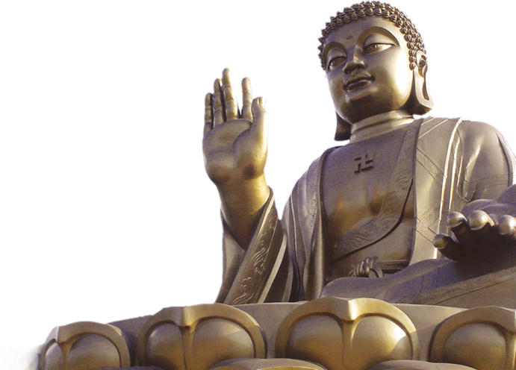
创教历史

Slide 10

印度佛教

Slide 11

大乘佛教

Slide 12
北传佛教
01
汉传佛教
02
藏传佛教

Slide 13
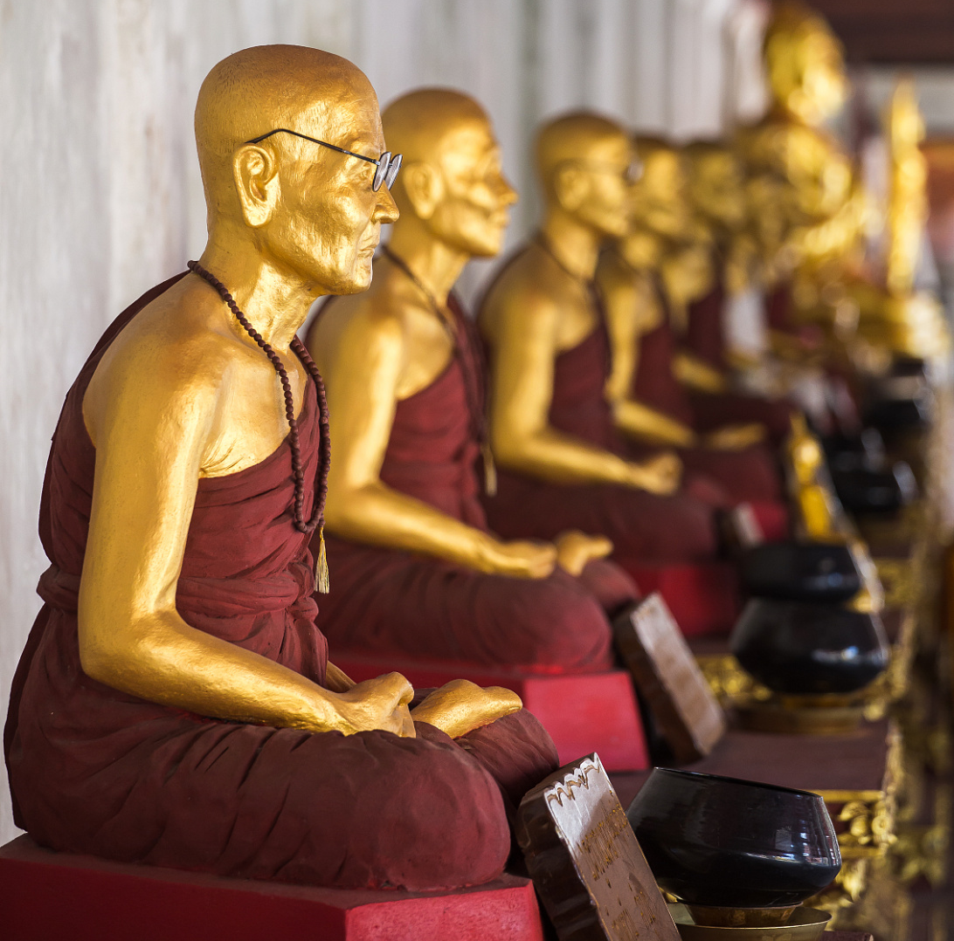
南传上座部佛教

Slide 14
基督信仰与佛教的比较

Slide 15

上帝观的不同

Slide 16

宇宙观的不同

Slide 17

人观的比较

Slide 18

救主与教主的不同

Slide 19

圣经与佛经的不同

Slide 20

得救方法的不同

Slide 21

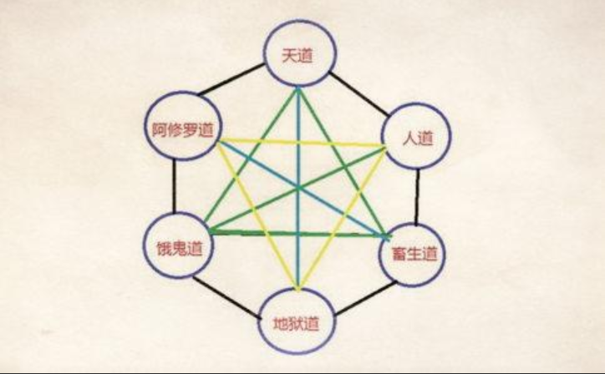
两者结果的不同

Slide 22
佛教的哲学与神学批判

Slide 23

佛教核心教义的批判

Slide 24
佛教对神的否定与
改革宗神学的反驳

Slide 25

佛教因果伦理与基督教恩典观的对比

Slide 26

终极盼望的比较：涅槃与永生

Slide 27
基督徒对佛教的回应

Slide 28

尊重与理解
01
理解佛教的核心思想
02
承认伦理上的共通点
03
保持谦卑与温柔

Slide 29



见证与生活
用问题引导，而非强迫说理
实践伦理共通点
活出基督的爱和喜乐

Slide 30



传递盼望
恩典的救赎胜过自力的修行
复活的盼望胜过轮回的困境
永恒的爱胜过虚无的解脱

Slide 31
结语

Slide 32
综上所述，佛教与基督教虽然都关心人生的痛苦、生命的意义与终极归宿，但两者在世界观、神观、人观及救赎观上存在根本性的差异。佛教试图以自我修行寻求解脱，但其教义在逻辑与哲学上存在明显的缺陷，无法真正解答人类罪与死的问题。而基督信仰则明确宣告：宇宙与生命起源于独一真神，人的价值建立在“按神形象被造”，人类因罪而堕落，但神在耶稣基督里赐下白白的救恩，使人得以与祂和好，进入永恒的生命。对于基督徒而言，面对佛教及其他宗教思潮，我们既要清楚辨识其中的错谬，也要以谦卑与爱心回应，基督信仰不仅在理性上坚固可靠，更在生命层面带来真实的更新和盼望。因此，我们可以有把握地宣告：唯有耶稣基督是道路、真理、生命（约14：6）。佛教所提供的涅槃只是空洞的终极假设，而基督信仰所赐的永生则是确实的应许，是神在历史中借着基督已经成就的救赎。愿我们持守这份宝贵的信仰，并在与佛教徒的交流中，以生命见证基督的爱与真理，将荣耀归于独一的真神。

Slide 33
谢谢
汇报人: 王靖、郭禹含、王祥明

